Slide 1

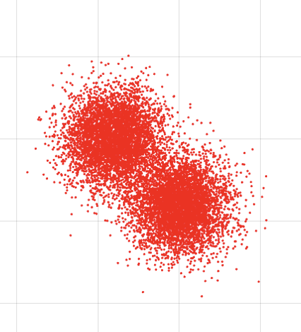

Reconocimiento de Patrones
Versión 2026
Transformación de Características
( CAPÍTULO III )
Domingo Mery
Ciencia de la Computación
Universidad Católica – Chile
http://domingomery.ing.uc.cl

Slide 2
Xtrain_sfs
Xtrain_ex
Xtrain_clean
Xtrain_norm
Cleaning
Normalization
Selection
Training
Xtrain

Slide 3
Xtrain_sfs
Xtrain_ex
Xtrain_clean
Xtrain_norm
ytrain
Cleaning
Normalization
Selection
Training
Xtrain

Slide 4
Xtrain_sfs
Xtrain_ex
Xtrain_clean
Xtrain_norm
ytrain
Cleaning
Normalization
Selection
Training
Xtrain
sclean
a,b
sel
Learned
Model

Slide 5
Xtrain_sfs
Xtrain_ex
Xtrain_clean
Xtrain_norm
ytrain
70%
Cleaning
Normalization
Selection
Training
Xtrain
Split
Features &
Labels
sel
Learned
Model
sclean
a,b
X,y
ypred
Clean
Features
Normalize
Features
Select
Features
Classify
30%
Xtest
Xtest_clean
Xtest_norm
Xtest_sfs
Xtest_ex

Slide 6
Xtrain_sfs
Xtrain_ex
Xtrain_clean
Xtrain_norm
ytrain
70%
Cleaning
Normalization
Selection
Training
Xtrain
Split
Features &
Labels
sel
Learned
Model
sclean
a,b
X,y
ypred
Clean
Features
Normalize
Features
Select
Features
Classify
30%
Xtest
-
acc
ytest
Xtest_clean
Xtest_norm
Xtest_sfs
Xtest_ex

Slide 7
Xtrain_sfs
Xtrain_ex
PIENSA,
DECIDE,
DISEÑA
Xtrain_clean
Xtrain_norm
ytrain
70%
Cleaning
Normalization
Selection
Training
Xtrain
Split
Features &
Labels
sel
Learned
Model
sclean
a,b
X,y
ypred
Clean
Features
Normalize
Features
Select
Features
Classify
30%
Xtest
-
acc
ytest
Xtest_clean
Xtest_norm
Xtest_sfs
Xtest_ex

Slide 8
Xtrain_sfs
Xtrain_ex
PIENSA,
DECIDE,
DISEÑA
Xtrain_clean
Xtrain_norm
ytrain
70%
Cleaning
Normalization
Selection
Training
Xtrain
Split
Features &
Labels
sel
Learned
Model
sclean
a,b
X,y
ypred
Clean
Features
Normalize
Features
Select
Features
Classify
30%
Xtest
-
acc
ytest
NO PIENSA,
EJECUTA,
OBEDECE
Xtest_clean
Xtest_norm
Xtest_sfs
Xtest_ex

Slide 9
Xtrain_clean
Xtrain_norm
Xtrain_sel
ytrain
Cleaning
Normalization
Selection
Training
Xtrain
Split
Features &
Labels
sel
Learned
Model
sclean
a,b
X,y
ypred
Clean
Features
Normalize
Features
Select
Features
Classify
Xtest
-
acc
ytest
Xtest_clean
Xtest_norm
Xtest_sel

Slide 10
Xtrain_clean
Xtrain_norm
Xtrain_tran
ytrain
Cleaning
Normalization
Feature
Processing
Training
Xtrain
Split
Features &
Labels
Processing
Model
Learned
Model
sclean
a,b
X,y
ypred
Clean
Features
Normalize
Features
Process
Features
Classify
Xtest
-
acc
ytest
Xtest_clean
Xtest_norm
Xtest_tran

Slide 11
Repaso

Slide 12
Valores Propios:
: Matriz de
: valores propios de

Slide 13
Ejemplo:
calcular valores propios de

Slide 14
Vectores Propios:
: vectores propios de
Como hay infinitas soluciones: s.t.
son vectores ortonormales (si C es simétrica):
Notes:
v1 = [x1 x2]’
C*v1 = 5*v1
4*x1+3*x2 = 5*x1 …. x1 = 3x2, ademas norm(v1) = 1
9x2*x2 + x2*x2 = 1
x2 = 1/sqrt(10)
x1 = 3x2
C*v2 = v2
4*x1+3*x2 = x1 …. x1 = -x2, ademas norm(v2) = 1
x2*x2 + x2*x2 = 1
x2 = -1/sqrt(2)
x1 = -x2

Slide 15
Matriz de Vectores Propios:
: Matriz de
Propiedades:

Slide 16
Transformaciones Lineales
para N = 2
:
Ángulo entre y₁ e y₂ no necesariamente es 90⁰
En esta transformación el origen coincide
Si se necesita desplazar origen es necesario agregar a la fila i

Slide 17
Promedio y Varianza:
de
(promedio)
(varianza)

Slide 18
Covarianza:
de
promedio de cada columna de X
N unos
Matriz de : cada columna tiene el
promedio de la columna correspondiente de X.

Slide 19
Covarianza:
de
cada columna de X₀ tiene media cero

Slide 20
Covarianza:
Covarianza de con
> 0 correlación positiva
= 0 no hay correlación
< 0 correlación negativa

Slide 21
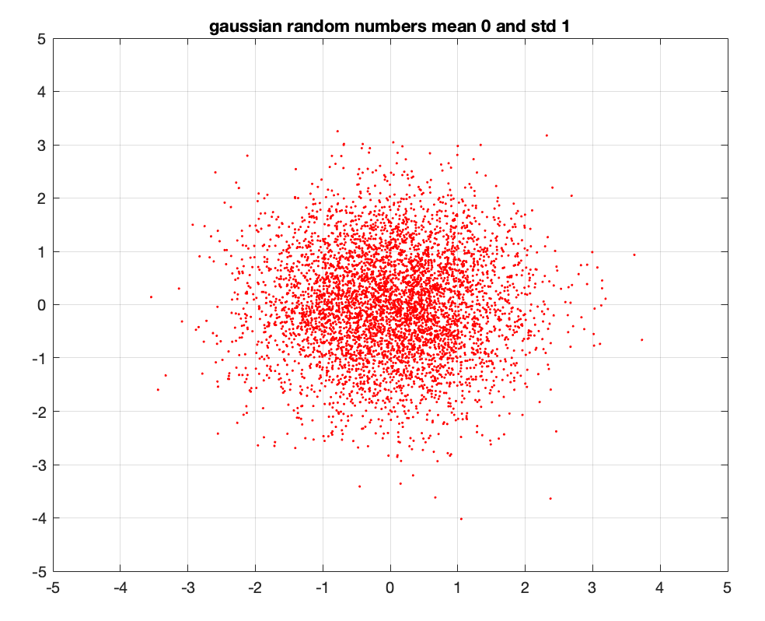
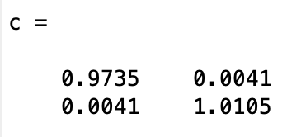
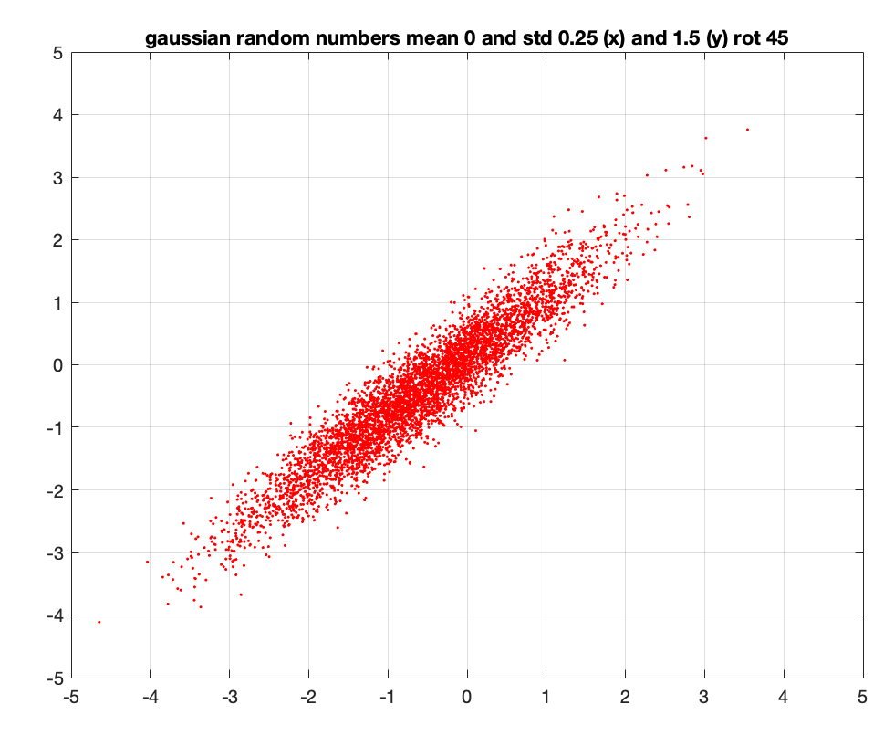
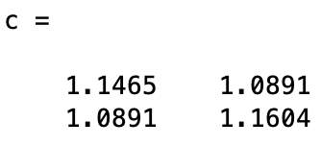
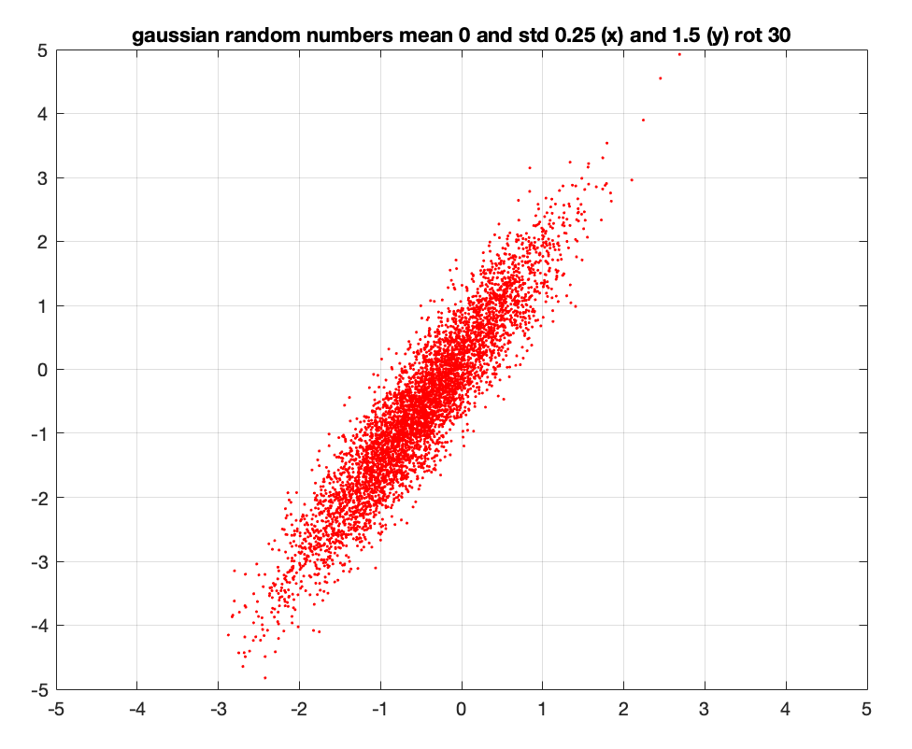
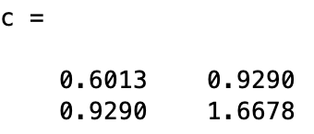
Ejemplo: Matrices de Covarianza

Slide 22
TRANSFORMACIÓN KARHUNEN-LOEVE (1947)
PCA
Principal Component Analysis

Slide 23
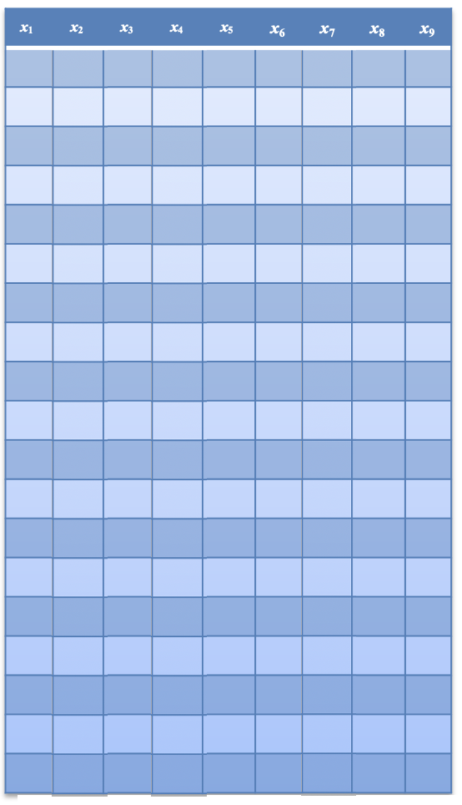
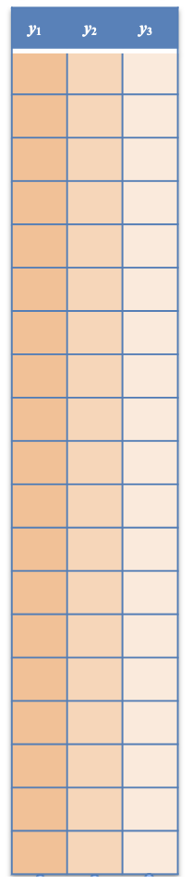
La Transformada de Karhunen-Loeve (KL) es conocida como PCA (Principal Component Analysys). La idea es transformar los datos originales X en datos nuevos Y que no tengan correlación entre ellos.
KL
(PCA)

Slide 24
Transformación KL:
de
Transformación KL de X
Transformación KL inversa de Y
(A es ortonormal, su inversa es su transpuesta)

Slide 25
Interpretación de KL:
Covarianza de Y:
Como y la media de las
columnas de X₀ es cero, entonces

Slide 26
Interpretación de KL:
Covarianza de Y:

Slide 27
Interpretación de KL:
Covarianza de Y:
como entonces

Slide 28
Interpretación de KL:
Covarianza de Y:

Slide 29
Interpretación de KL:
Covarianza de Y:
= 1
= 1
= 1

Slide 30
Interpretación de KL:
Covarianza de Y:
Generalmente, se ordena de tal forma que:

Slide 31
Significado de PCA

Slide 32
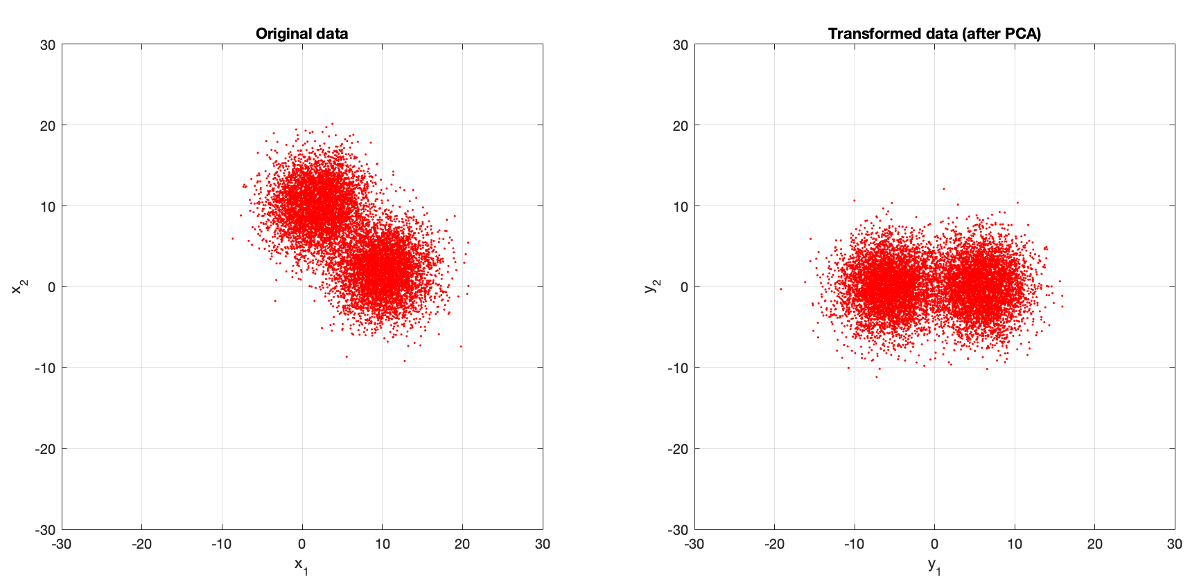
Ejemplo en 2D

Slide 33
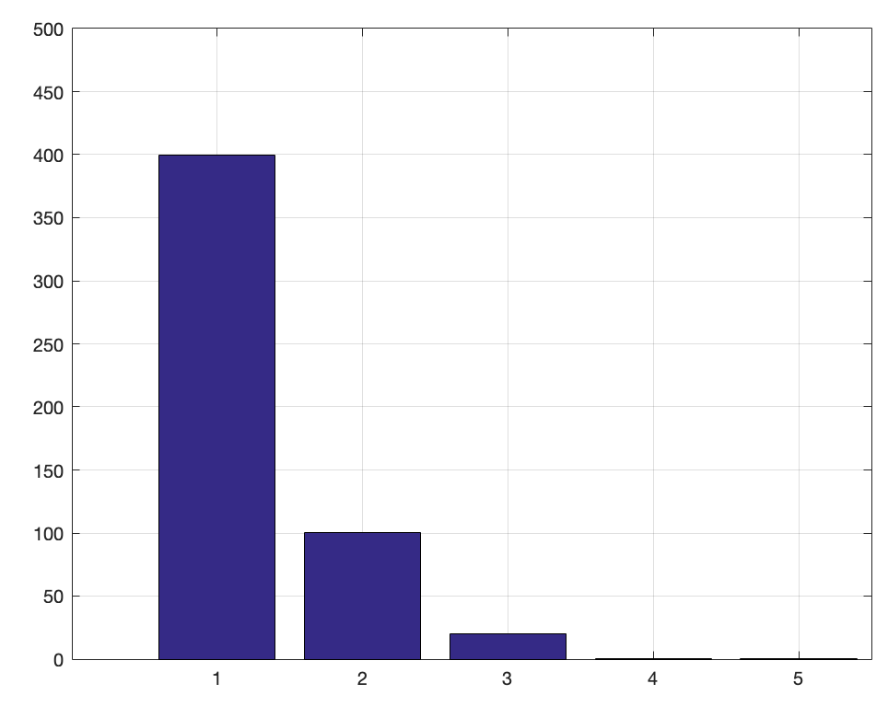
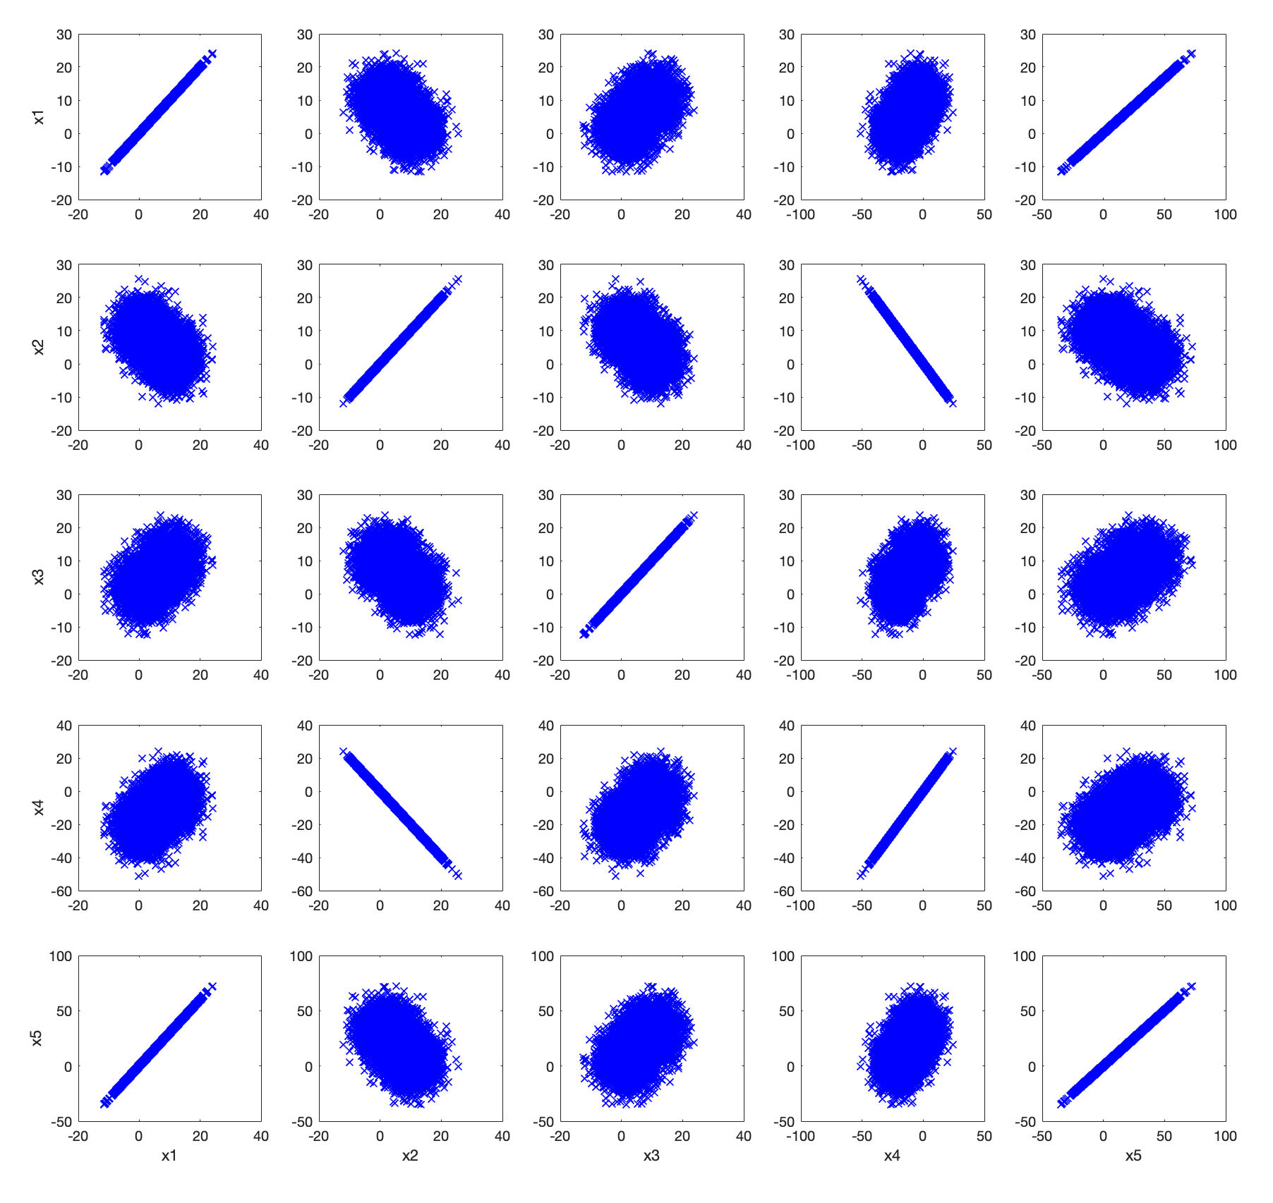
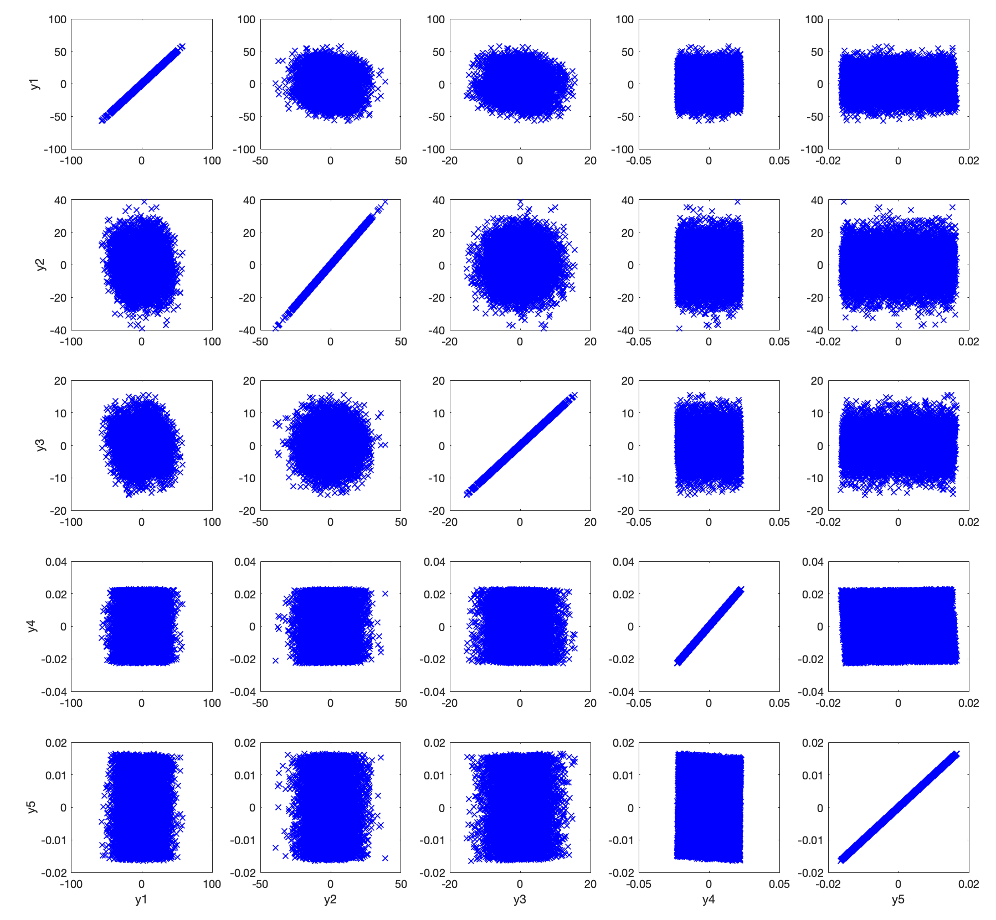
Ejemplo en 5D

Slide 34
Ejemplo en 5D

Slide 35
Significado en la Transformación de Características

Slide 36
SELECCION DE CARACTERISTICAS
Características extraídas Características seleccionadas
m características
labels
p características
x₁ | x₂ | x₃ | x₄ | x₅ | x₆ | x₇ | x₈ | x₉
d
z₁ | z₂ | z₃
N muestras
N muestras

Slide 37
PCA
Características extraídas Características seleccionadas
m características
labels
p características
x₁ | x₂ | x₃ | x₄ | x₅ | x₆ | x₇ | x₈ | x₉
d
y₁ | y₂ | y₃
NO HAY LABELS
N muestras
N muestras
p componentes principales

Slide 38
Significado de PCA:
1. Y es una nueva representación de X (es una transformación lineal de X)
2. Las columnas de Y no tienen correlación:
para
3. Ordenado de mayor a menor las columnas de Y están ordenadas por importancia

Slide 39
Aplicación de PCA en el Reconocimiento de Patrones

Slide 40
Estrategia con PCA:
PCA
Diseño
Clasificador
output
Características extraídas N x L
(N muestras y L características)
Nuevas características N x L
(N muestras y L nuevas características)
Se escogen las p primeras (las componentes principales)

Slide 41
Training
ytrain
Xtrain
Xtrain_pca
PCA
Diseño
Clasificador

Slide 42
Training / Testing
ytrain
Xtrain
Xtrain_pca
PCA
Diseño
Clasificador
modelo
Xtest
Xtest_pca
Clasificación
ypred
-
acc
ytest

Slide 43
Training / Testing
ytrain
Xtrain
Xtrain_pca
PCA
Diseño
Clasificador
A Mx
modelo
Xtest
Xtest_pca
Transformación
Lineal
Clasificación
ypred
-
acc
ytest
Xtest_pca = (Xtest – Mx) A

Slide 44
Ventajas de PCA:
1. La representación de muchas características es mucho más sencilla ya que se reduce la dimensionalidad
2. La clasificación usando las primeras componentes es más simple y más rápida para el clasificador
3. Es posible reconstruir X a partir de las principales columnas de Y.

Slide 45
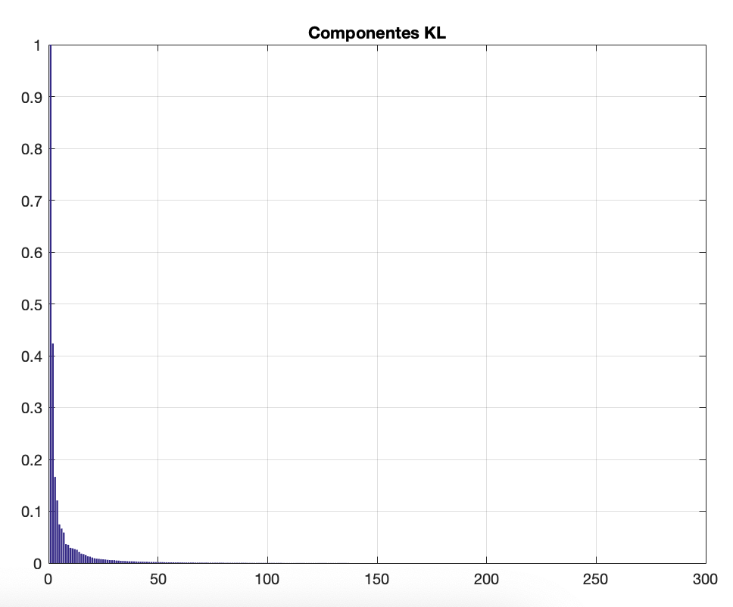

Reconstrucción con PCA:
PCA

Slide 46
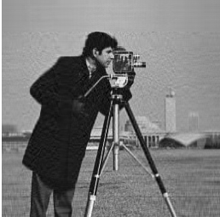





Reconstrucción con PCA:
50
10
t | Error
256 | 0.00%
200 | 0.08
100 | 0.94%
50 | 2.05%
30 | 2.93%
20 | 3.67%
10 | 5.36%
5 | 6.98%
2 | 9.10%
30
5
20
2

Slide 47
Desventajas de PCA:
1. Las características de PCA dependen de todas las características extraídas (es necesario extraer todas las características X para obtener Y, no hay ahorro de cómputo en la extracción)
2. PCA al no incluir información de los labels no asegura que las características transformadas tengan una buena separabilidad.

Slide 48
Alternativas

Slide 49
Estrategia con PCA (original):
PCA
Diseño
Clasificador
output
Características extraídas N x L
(N muestras y L características)
Nuevas características N x L
(N muestras y L nuevas características)
Se escogen las p primeras (las componentes principales)

Slide 50
Estrategia con PCA y SFS (1/4):
SFS
PCA
Diseño
Clasificador
output

Slide 51
Estrategia con PCA y SFS (2/4):
SFS
Concatenate
Diseño
Clasificador
output
PCA

Slide 52
Estrategia con PCA y SFS (3/4):
SFS
Conca-
tenate
SFS
Diseño
Clasificador
output
PCA

Slide 53
Estrategia con PCA y SFS (4/4):
SFS
Conca-
tenate
SFS
Diseño
Clasificador
output
PCA

Slide 54
Otras Transformaciones

Slide 55
ICA (Independent Component Analysis)

Slide 56
Diferencia de ICA con PCA:
PCA elimina correlaciones pero no otro tipo de dependencia.
ICA elimina correlaciones y dependencias de mayor orden.
En PCA se persigue que la covarianza entre las variables transformadas sea 0
En ICA se persigue que la variables sean independientes:

Slide 57
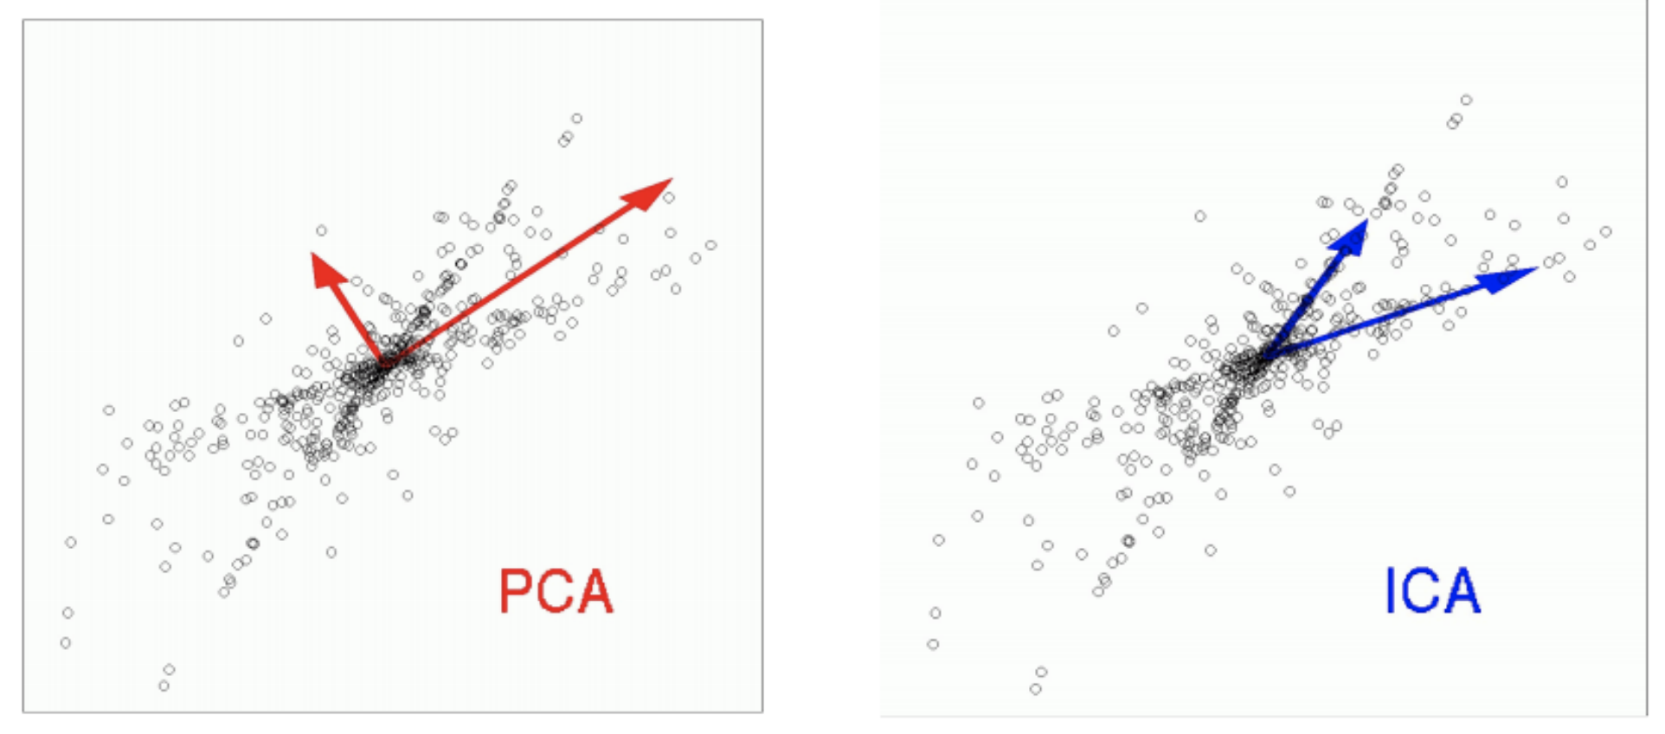
Diferencia de ICA con PCA:
En PCA los vectores son ortogonales.
En ICA los vectores no son ortogonales.
© http://compneurosci.com/wiki/images/4/42/Intro_to_PCA_and_ICA.pdf

Slide 58
PLSR (Partial Least Squares Regression)

Slide 59
Descomposición PLSR:
X: Matriz de características
Y: Matriz de labels^{(*)}
Las descomposiciones de X e Y se hacen con el fin de maximizar la covarianza entre T y U.
Las matrices P y Q son ortogonales. Las matrices E y F corresponden al error.
La idea es buscar T, que es la transformada de X.
^{(*)} Matriz binaria de N x K, Y(i,k) = 1 if y(i) = k, con K número de clases

